Slide 1
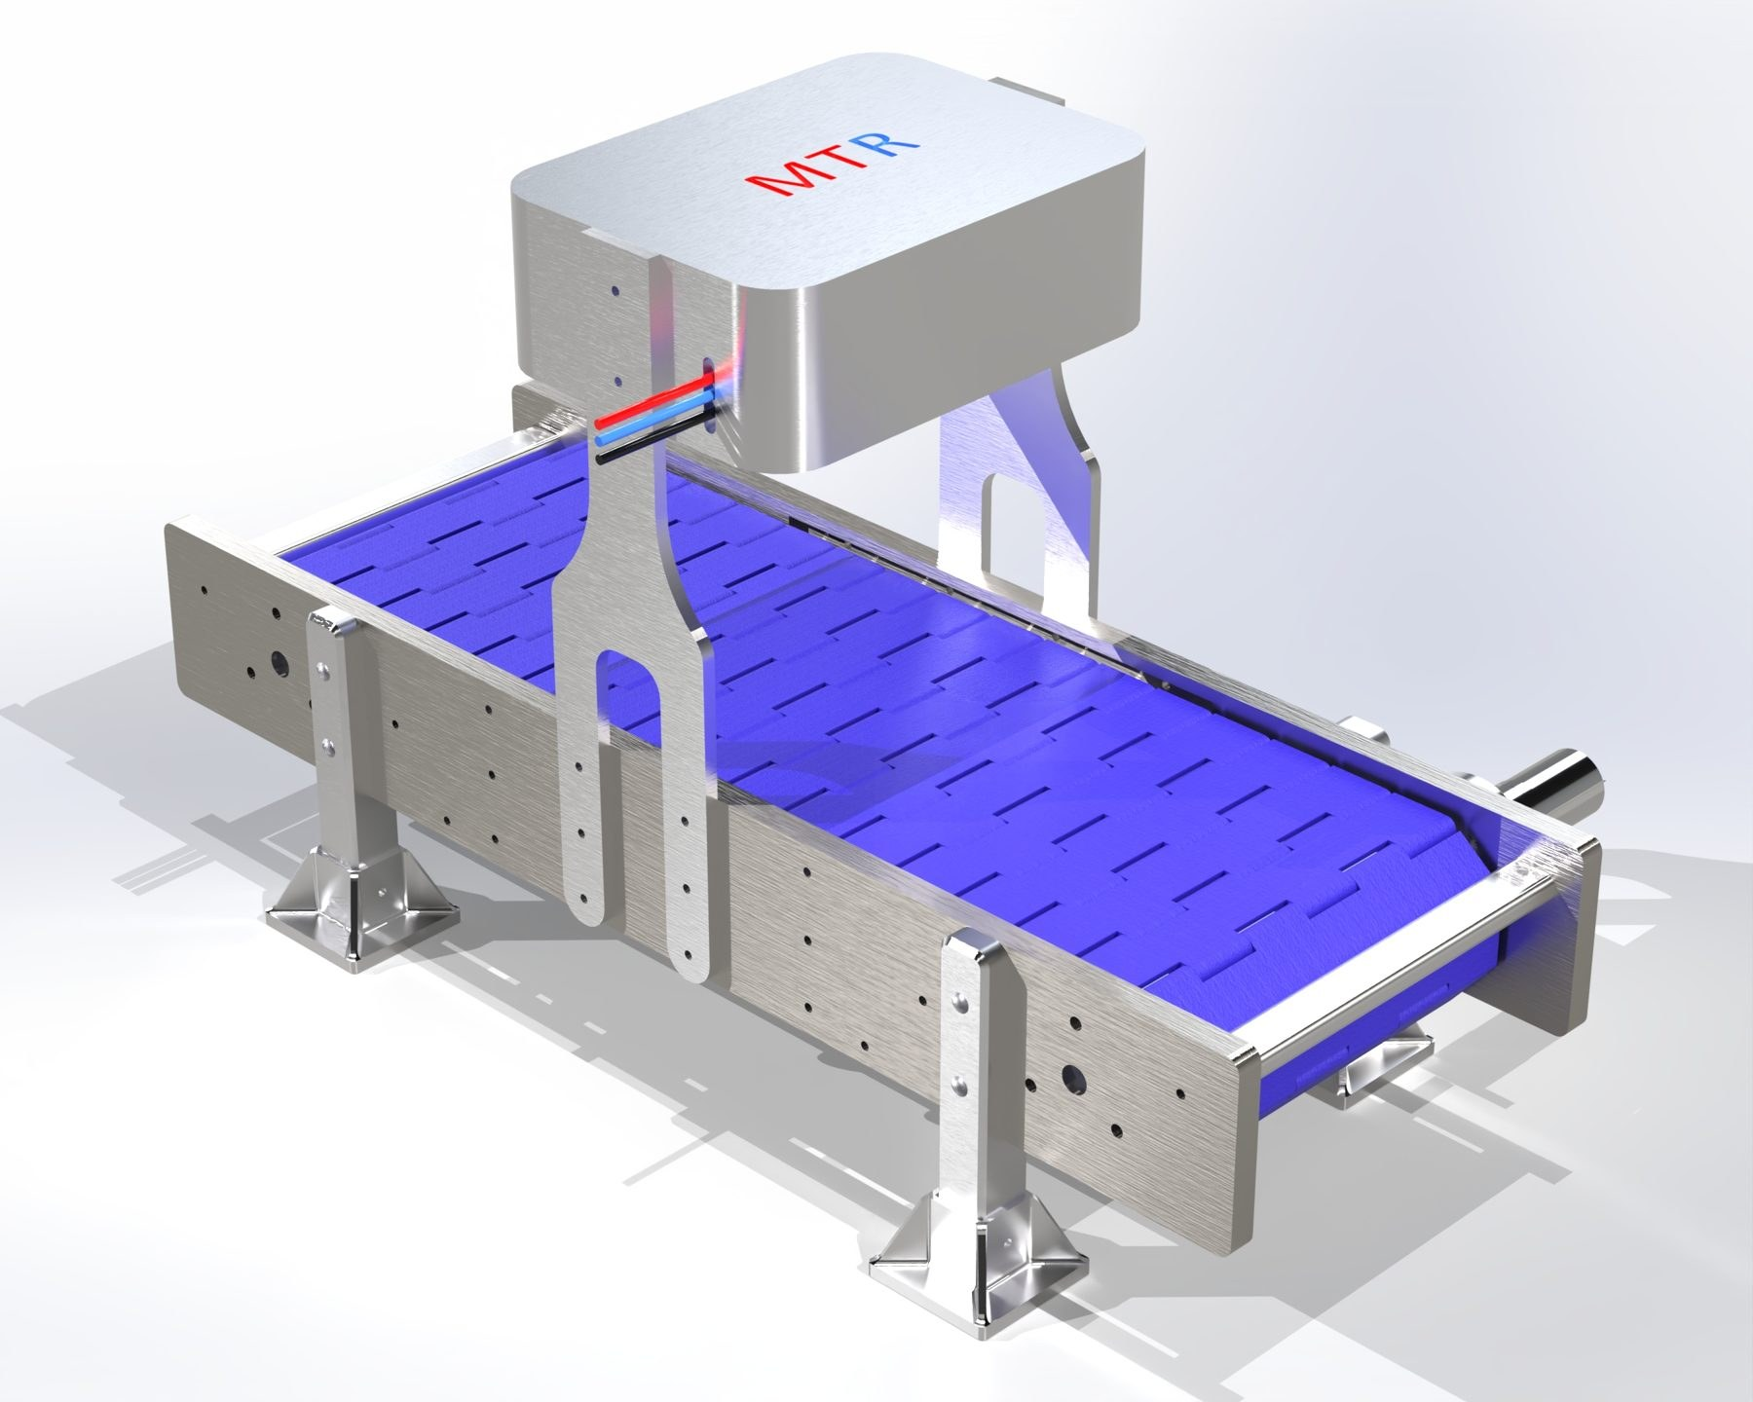
MTROBOTIX
MetriQ
Lắp đặt trong vài giờ.
Không dừng dây chuyền.
Phát hiện mọi lỗi, ngay lập tức.
Notes:
Tôi là Thong Huynh, nhà sáng lập MTRobotix. MetriQ lắp phía trên băng tải bạn đang chạy, vận hành sau vài giờ và phát hiện lỗi ngay khi sản phẩm đi qua.

Slide 2
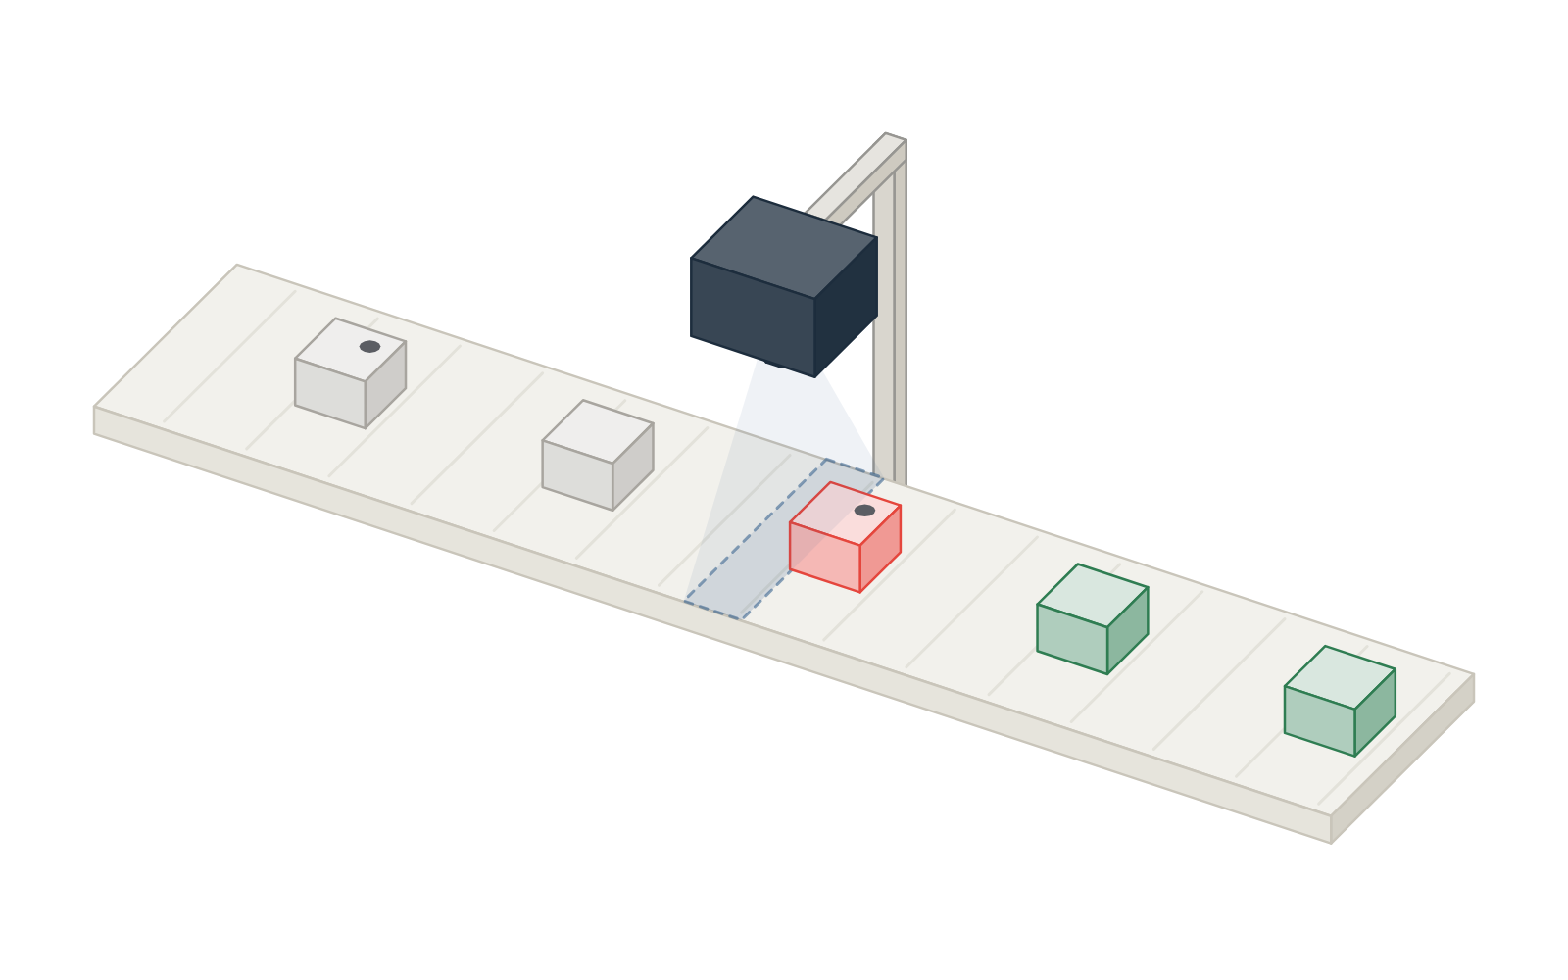
Kiểm tra từng sản phẩm. Loại bỏ hàng lỗi.
CÁCH HOẠT ĐỘNG
1
Camera kiểm tra từng sản phẩm
ở tốc độ dây chuyền.
2
Đạt hiện xanh, lỗi hiện đỏ
kèm tên lỗi.
3
Loại bỏ hàng lỗi
bằng bộ đẩy của chúng tôi hoặc hệ thống loại bỏ của bạn.
← Tất cả tính năng
Notes:
Một vòng: camera kiểm tra từng sản phẩm, phân loại, và bộ đẩy tùy chọn loại bỏ hàng lỗi. MetriQ cũng có thể điều khiển hệ thống loại bỏ sẵn có của khách hàng.

Slide 3
HIỆU NĂNG
Theo kịp tốc độ dây chuyền
100+
<1 mm
>99,5%
Vài giờ
sản phẩm mỗi giây
lỗi nhỏ nhất phát hiện được
lỗi được phát hiện
từ lắp đặt đến vận hành
Nhân viên QC giỏi nhất của bạn. Trên từng sản phẩm, mọi ca.
Notes:
Năng suất, lỗi nhỏ nhất, tỷ lệ phát hiện, thời gian đến khi vận hành.

Slide 4
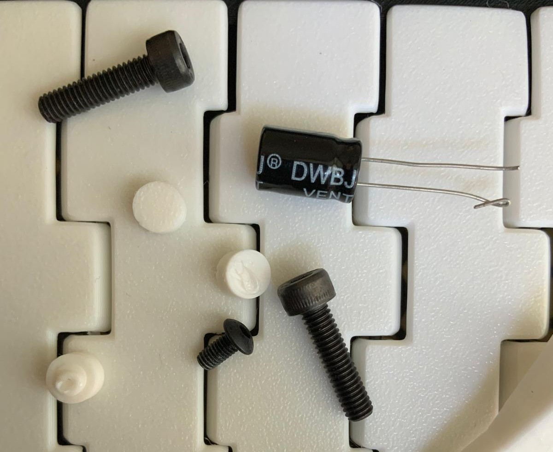






Một khung hình. Mọi phép kiểm tra.
TÍNH NĂNG
M4×20
Đạt
Đạt 3 · Loại 4
Đếm và nhận diện
7 chi tiết: 2 M4×20, 1 M3×6, 3 nhựa, 1 không xác định.
20,1 mm
Đo kích thước
Chiều dài từng con vít, tính bằng mm.
Không xác định
Vật lạ
Loại
ΔE 1,2
Nhựa
Màu sắc
Lớp hoàn thiện so với mẫu chuẩn oxit đen.
ΔE 63,8
Bu lông gãy
Loại
ΔE 64,1
Lỗi
2 bu lông gãy, 1 chi tiết sai hướng.
Bu lông gãy
Loại
Nhựa
M4×20
Đạt
Bất thường
1 vật chưa từng được huấn luyện.
Nhựa
Sai hướng
Loại
19,9 mm
ΔE 0,9
Kết luận
3 đạt, 4 loại. Ghi vào báo cáo ca.
M3×6
6,0 mm
ΔE 1,4
Đạt
ΔE 62,5
Ảnh thật, kết quả đo của MetriQ được vẽ minh họa.
Notes:
Một khung hình camera với nhiều loại chi tiết lẫn lộn: MetriQ đếm và nhận diện từng chi tiết, đo từng con vít, kiểm tra màu lớp hoàn thiện, tìm hai bu lông gãy và chi tiết nằm sai hướng, đánh dấu tụ điện chưa từng được dạy, và đưa ra kết luận. Kết quả đo được vẽ minh họa trên ảnh thật.

Slide 5
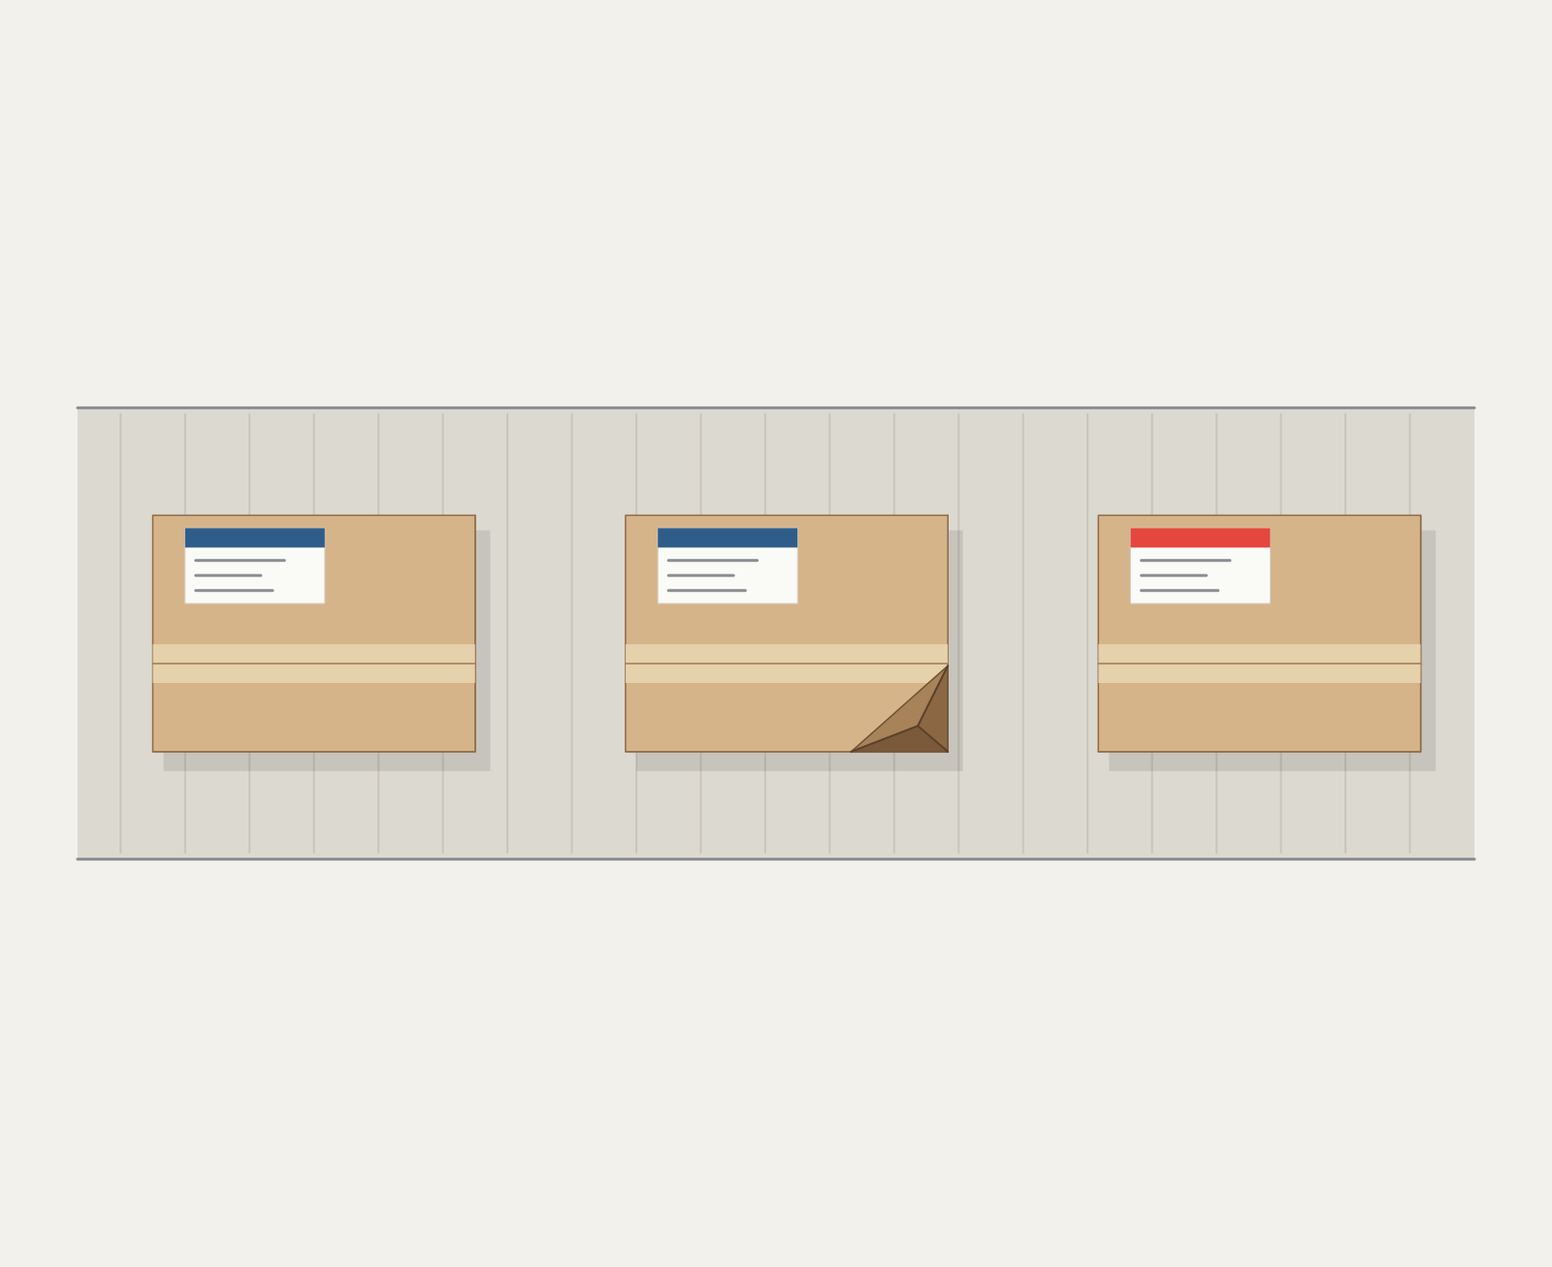
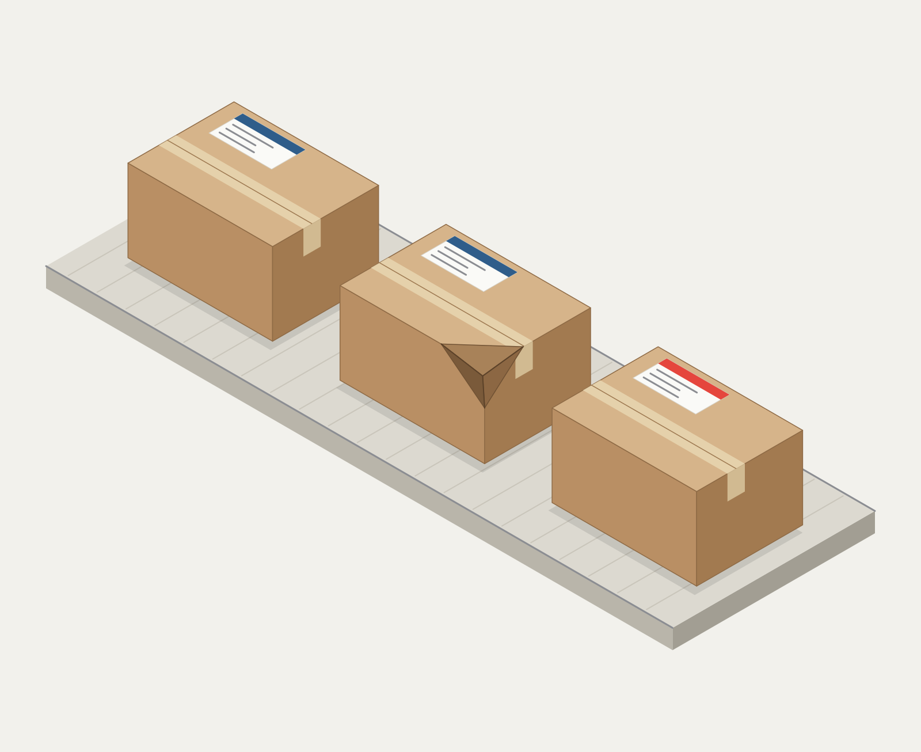

Mọi phép kiểm tra trên từng sản phẩm.
TÍNH NĂNG
Đạt 1 · Loại 2
Đếm và nhận diện
3 thùng, mỗi thùng một ID.
Đạt
Dài và rộng
Từ trên xuống: 30 × 22 cm, trong dung sai.
C 17 cm
Loại · bị móp
Thùng 1
Thùng 2
Thùng 3
Nhãn
Màu nhãn so với mẫu chuẩn thương hiệu.
ΔE 1,3
ΔE 1,1
ΔE 41,0
Móp góc · thấp 7 cm
Loại · sai nhãn
R 22 cm
Chiều cao, đo 3D
17 cm, trong dung sai.
D 30 cm
Móp góc
Phát hiện qua chiều cao: một góc thấp hơn 7 cm.
Kết luận
1 đạt, 2 loại. Ghi vào báo cáo ca.
Sản phẩm mô phỏng, kết quả đo của MetriQ được vẽ minh họa.
Notes:
Từ trên xuống, MetriQ đếm các thùng, kiểm tra chiều dài, chiều rộng và màu nhãn. Sau đó góc nhìn chuyển sang 3D: kiểm tra chiều cao, tìm góc bị móp qua chiều cao, và đưa ra kết luận.

Slide 6
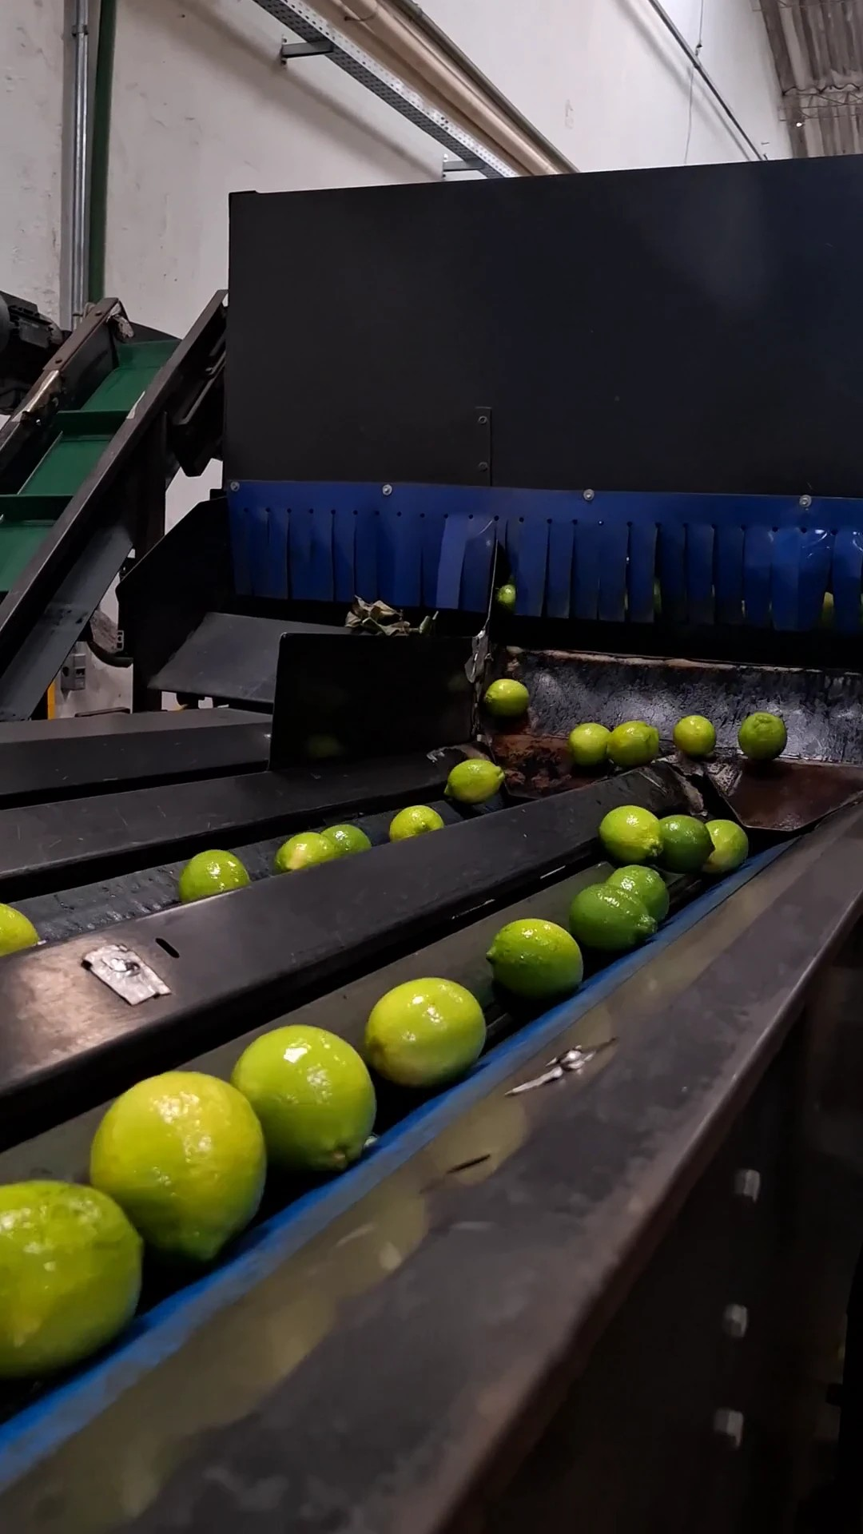
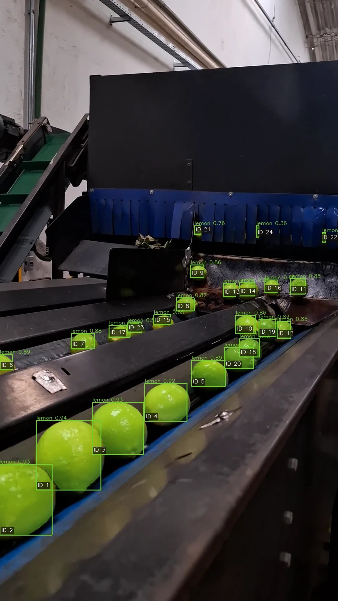

Triển khai ngay. Mọi loại lỗi, mọi dây chuyền.
TRIỂN KHAI NHANH
Vài phút
để dạy MetriQ một sản phẩm mới.
Huấn luyện tức thì: gọi tên sản phẩm hoặc đưa vài hình ảnh.
Camera gốc
MetriQ AI
← Tất cả tính năng
Notes:
Video thật từ dây chuyền của khách hàng. Khâu cài đặt chỉ là đặt tên sản phẩm. Mỗi sản phẩm có một ID nên chỉ được đếm một lần. Cách này áp dụng cho mọi sản phẩm.

Slide 7
Đo màu như phòng thí nghiệm, từng sản phẩm
MÀU SẮC
Đo trong hệ CIELAB
không gian màu các phòng thí nghiệm dùng.
Hiệu chuẩn theo mẫu của bạn
một cú nhấp với tấm màu chuẩn.
Ổn định khi ánh sáng thay đổi
tích hợp thích ứng ánh sáng.
Loại theo ΔE
VD: chanh chưa chín có ΔE trên 8.
> 8 bị loại vì chưa chín. Dữ liệu mẫu.
← Tất cả tính năng
Notes:
Màu được đo trong hệ CIELAB so với mẫu chuẩn đã hiệu chuẩn, nên kết quả phân loại là một con số, không phải cảm nhận.

Slide 8
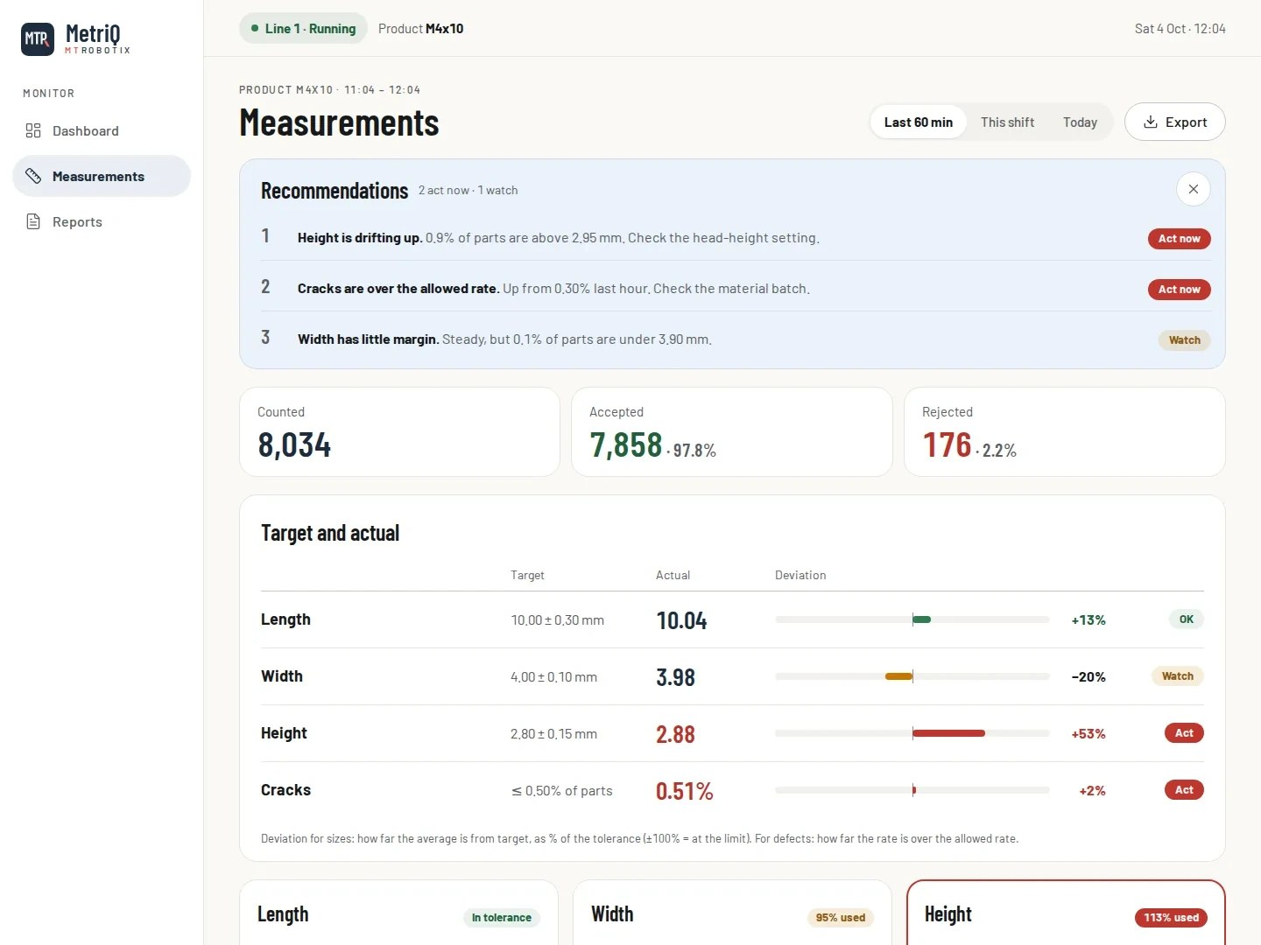
Thấy sai lệch trước khi sản phẩm lỗi
ĐO LƯỜNG · DỮ LIỆU TRỰC TIẾP
1
Đo từng sản phẩm
dài, rộng, cao, số lượng và màu sắc.
2
Khuyến nghị từ AI
xếp hạng việc cần chú ý và cần kiểm tra.
3
Cảnh báo sai lệch trước khi lỗi
từng sản phẩm so với dung sai.
4
Xuất dữ liệu từng sản phẩm
ra CSV hoặc Excel.
Màn hình Đo lường, dữ liệu mẫu.
← Tất cả tính năng
Notes:
MetriQ cho người giám sát biết thông số nào đang sai lệch và cần kiểm tra gì, trước khi sản phẩm bắt đầu lỗi.

Slide 9
Vận hành trong ngày. Không cần dự án tích hợp.
THỜI GIAN VÀ CHI PHÍ
$150k
Thị giác máy do nhà tích hợp làm
Vài tuần đến vài tháng · $30k–150k
$100k
Chi phí năm đầu mỗi trạm
Nền tảng thị giác AI
1–4 tuần · ≈ $16k–87k
$50k
MetriQ
Trong ngày · không phí tích hợp
$0
Trong ngày
1 tuần
1 tháng
3 tháng
6 tháng
Thời gian đến khi vận hành
Notes:
Góc dưới bên trái là nhanh hơn và rẻ hơn. Một trạm do nhà tích hợp xây dựng mất vài tuần đến vài tháng và $30k–150k trong năm đầu; nền tảng thị giác AI mất 1–4 tuần và khoảng $16k–87k. MetriQ do chúng tôi lắp đặt và vận hành ngay trong ngày, không có phí tích hợp.

Slide 10



Từ lắp đặt đến vận hành trong một ngày
TÍCH HỢP
Lắp đặt
Hiệu chuẩn
Huấn luyện
Vận hành
Không dừng máy.
Tỷ lệ, màu sắc và ánh sáng.
Cho MetriQ xem vài ảnh mẫu.
Chạy trên dây chuyền và báo cáo ngay trong ngày.
Notes:
Chúng tôi gắn camera phía trên dây chuyền đang chạy, hiệu chuẩn tỷ lệ, màu sắc và ánh sáng, dạy MetriQ bằng vài ảnh mẫu, và hệ thống vận hành, báo cáo ngay trong ngày.

Slide 11
Trạm QC, không cần dự án
SO SÁNH
QC thủ công
Thị giác theo quy tắc
Nền tảng thị giác AI
MetriQ
Thời gian vận hành
Tuyển và đào tạo
Vài tuần đến vài tháng
1–4 tuần
Trong ngày
Sản phẩm hoặc lỗi mới
Đào tạo lại nhân viên
Nhà tích hợp lập trình lại
Gán nhãn và huấn luyện lại
Dạy MetriQ trong vài phút
Chuyển đổi sản phẩm
Hướng dẫn lại cả ca
Lập trình lại cho từng sản phẩm
Đổi chương trình thủ công hoặc qua PLC
Tự động: nhận diện sản phẩm
Lỗi chưa từng gặp
Tùy người kiểm
Chỉ những gì quy tắc mô tả
Tùy công cụ
Phát hiện bất thường
Dữ liệu
Sổ ghi chép giấy
Tín hiệu đạt / lỗi
Đạt / lỗi và hình ảnh
Bảng điều khiển, báo cáo, tư vấn AI
Phần cứng
—
Do nhà tích hợp chọn
Camera của nhà cung cấp
Thiết kế theo dây chuyền của bạn
Nhấp để hiện MetriQ. Số liệu thị trường điển hình; mỗi dự án mỗi khác.
Notes:
Giới thiệu ba cột trước, rồi nhấp để hiện MetriQ.

Slide 12
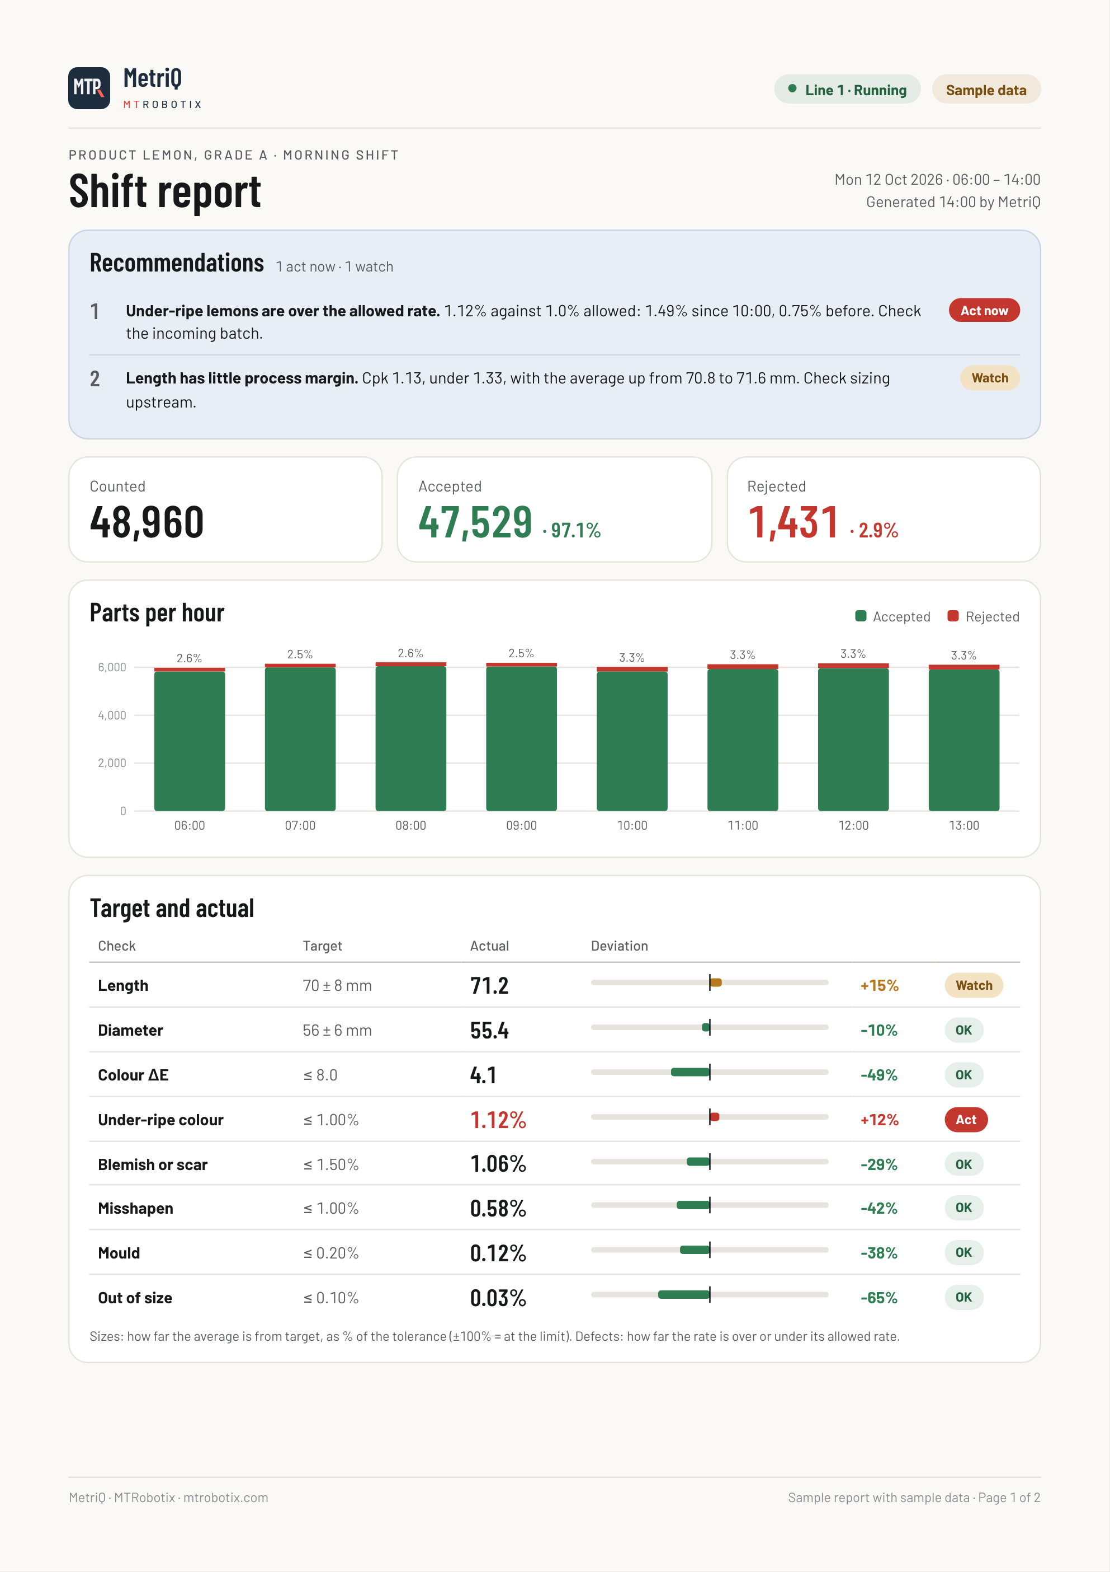
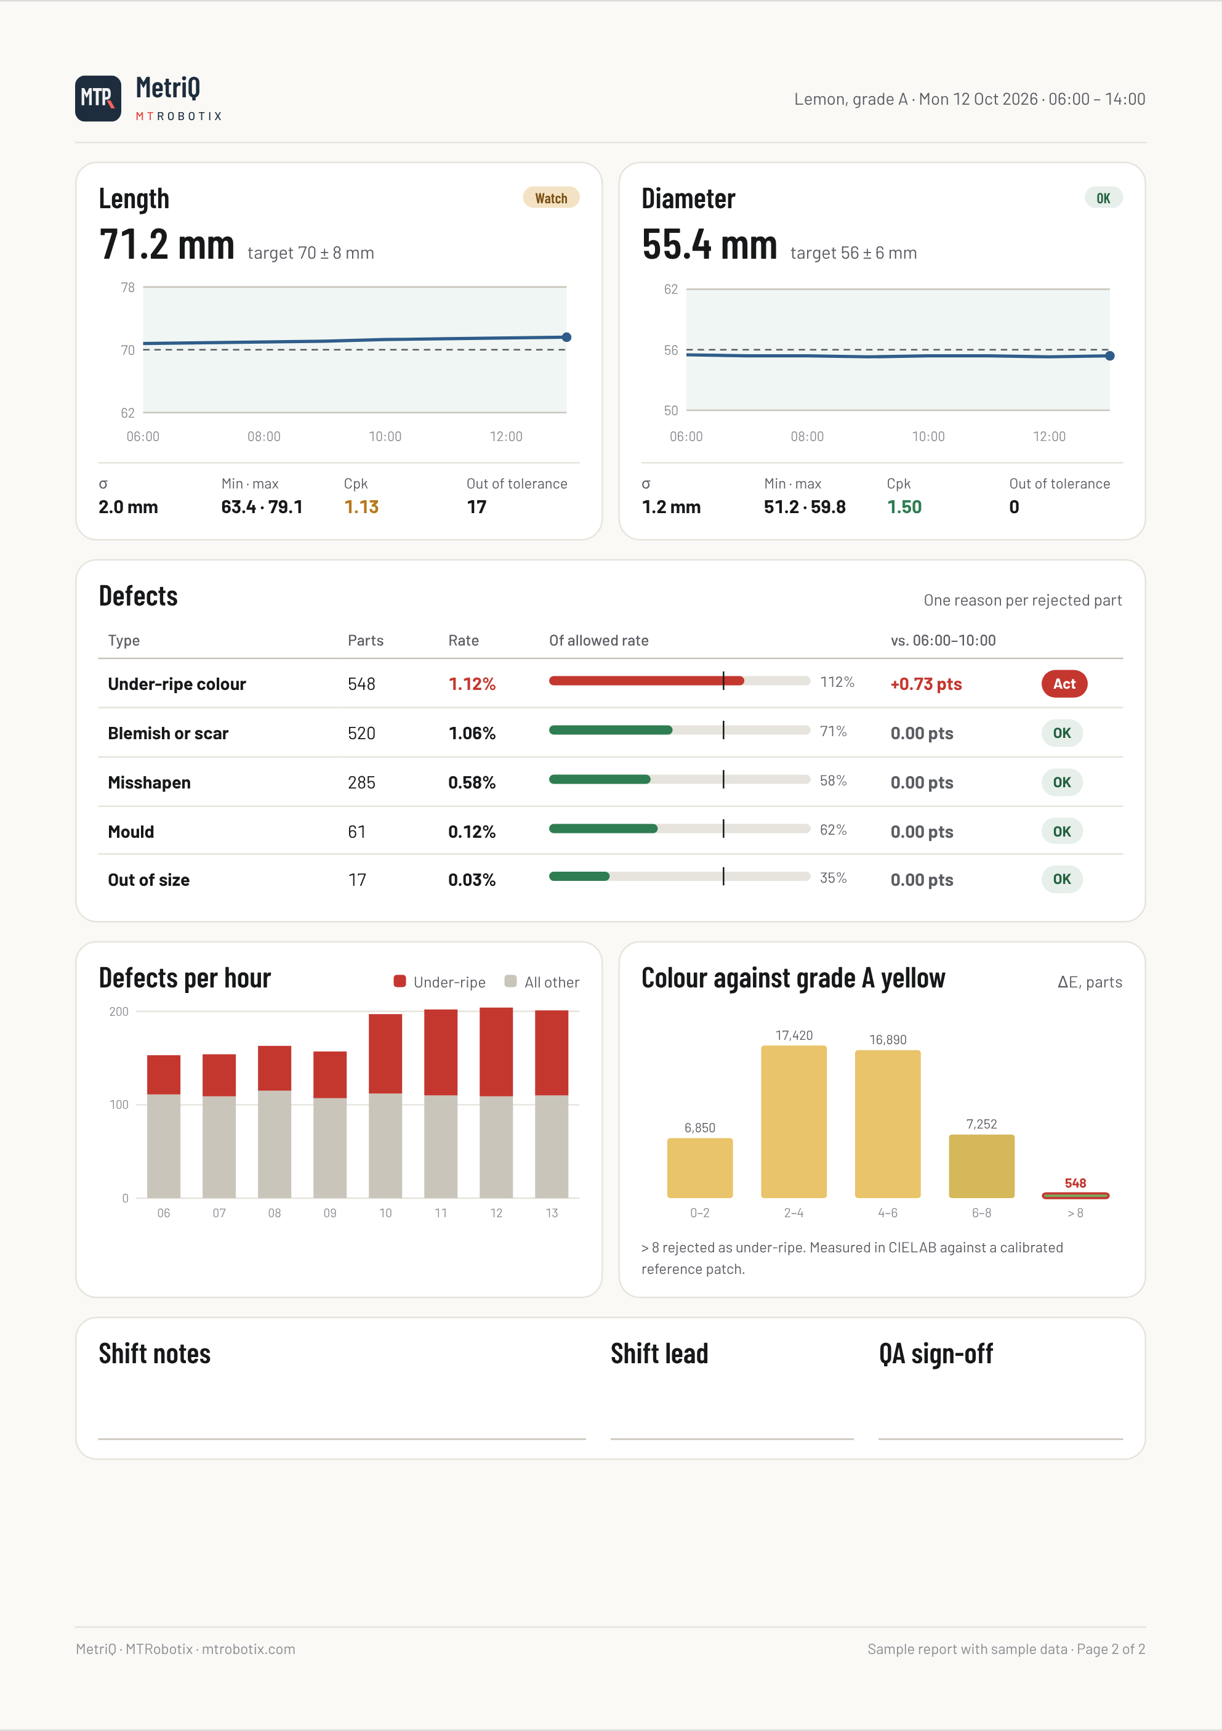
Mỗi ca kết thúc bằng một báo cáo
BÁO CÁO
Số lượng và tỷ lệ loại
theo từng giờ.
Mục tiêu so với thực tế
OK, Theo dõi hoặc Xử lý cho từng tiêu chí.
Cpk và sai lệch theo kích thước
sửa quy trình, không chỉ sản phẩm.
Khuyến nghị
xếp theo ưu tiên, kèm việc cần kiểm tra.
Dữ liệu mẫu.
← Tất cả tính năng
Notes:
Báo cáo ca MetriQ tạo từ cùng số liệu với màn hình Đo lường. Dữ liệu mẫu cho một dây chuyền phân loại chanh.

Slide 13




Thiết kế theo dây chuyền của bạn
TÙY CHỈNH
Camera
Quét dòng, quét vùng hoặc 3D, theo sản phẩm của bạn.
Khung và chiếu sáng
Theo kích thước băng tải. Không sửa dây chuyền.
Tiêu chí kiểm tra
Lỗi, dung sai và quy tắc loại của bạn.
Kết nối
OPC UA, SQL, tín hiệu loại qua PLC, Excel.
Bộ xử lý
PC có GPU, PC công nghiệp hoặc Jetson tại biên.
Notes:
Mỗi hệ thống MetriQ được cấu hình theo sản phẩm, băng tải và hệ thống nhà máy của khách hàng.

Slide 14




MTROBOTIX
Xem MetriQ trên sản phẩm của bạn
Demo 30 phút trên chính sản phẩm của bạn.
mtrobotix@gmail.com
MetriQ
+84 835 760 735 · +1 905 924 5498
mtrobotix.com
TP. Hồ Chí Minh · Toronto
Notes:
Kết thúc bằng lời mời: demo trên sản phẩm của khách hàng. Đề xuất hai ngày.

